Slide 1

安和ERP设计构想
北京联合汇创科技发展有限公司
宋鑫

Slide 2
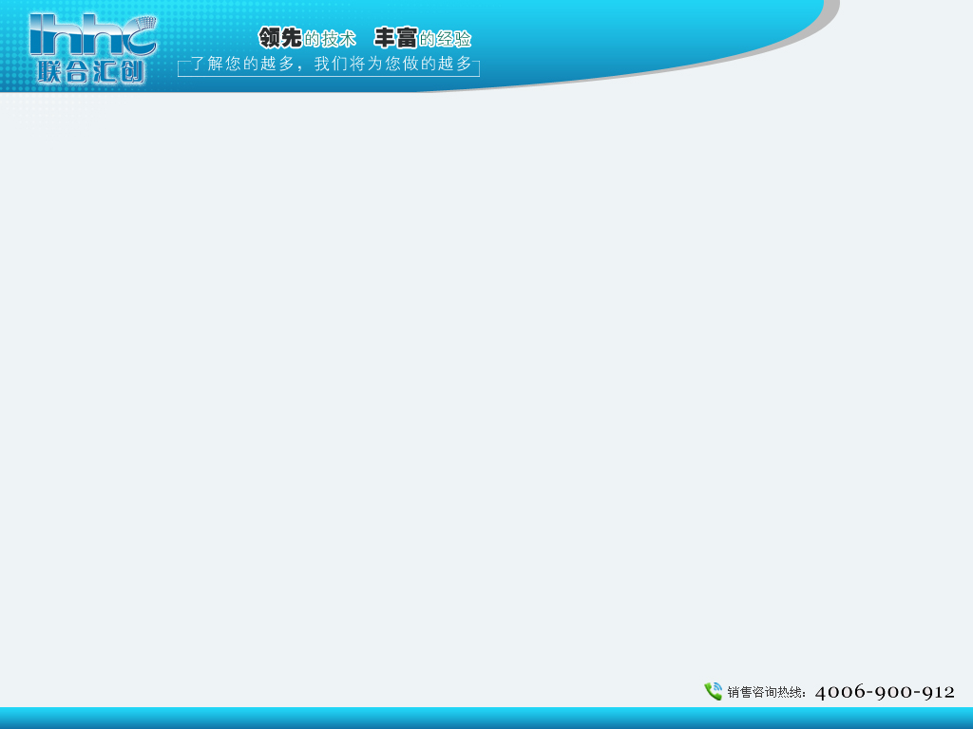
货物存放位置
物损
临时库
借出
库
日常检查
主库
到货
临时库
测试库
IN
测试库
OUT
发货
临时库
备件
整机
日常检查
报废
库
维修库
DOA
库
客户
库
Notes:
主体设计思想：
概念解释：
主库：用于存放【通过测试 并且 没有计划出库】 的货物
主库备注：主库又分整机库、备件库
到货临时库：用于存放【签收 并且 没有测试】 的货物
发货临时库：用于存放【待发】 的货物
测试库IN：用于存放【入库测试】的货物
测试库OUT：用于存放【出库测试】的货物
物损库：用于存放【有物损】 的货物
DOA库：用于存放【DOA】 的货物
借出库区分情况：借出不要钱的，租用要收费的
显示备件的是否在整机，还是独立。
对外连接。
和物流系统（顺丰、圆通等等）对接。
提醒给：销售+当时的责任人。
订单超期提醒：发出时间
提醒出库时间：
出库前1小时（销售+销售），超过1个小时（测试主管+库房主管）
出库了也会提醒 销售出库了。
到货、返货，订货计划，关联物流信息。提醒到货的负责人，有货即将到了。
采购管理。
手机上可以实现的：
入库的照片、出库的照片、测试报告。
司机送到货，拍个照片（客户签收单）。
保修期管理。保修超期之前提醒（在 返货状态、退换货状态，提醒加速返货）。商务（采购）保修1个月
出货（销售）保修1年，再发一个货品，保修期按照第一个货品出货时间计算。
由库房主管（其它主管）发起的测试流程。
客户返货（反错的）的。暂时手工记录。
借出、还回提醒（通过列表查看需要还回的货品）。
自动生成合同文本、货物签收单。
开票申请自动生成。
采购、补库、与供货商的换货区分一下类型。
收款要对应到货品。但是偶尔可能对不上。
报废库，需要走审批流程（2、3级），然后报废。
签收单生成、标签生成。
打印标签签收单、调用模板（会有多个模板）。
库房可以调拨。
库存预警（最低、最高）。
保修，多个货品，按照保修序列号进行关联（当第一个货品坏了）。

Slide 3
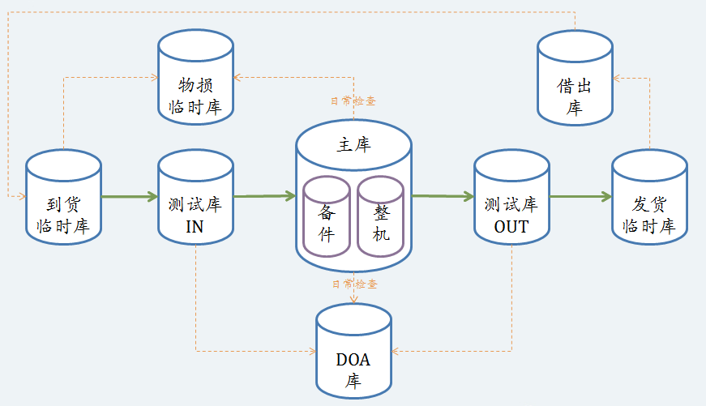
涉及系统范围
财务管理系统
财务审批
财务报表
BI统计分析系统
该模块实现对所有系统的各种统计分析需求
与 七小服APP 对接
供应商管理
系统
进销存系统
客户关系
管理系统
客户管理
销售过程管理
合同订单管理
售后服务
合同管理系统
人事管理
权限管理
消息管理
工作流引擎
例外说明：1、财务管理，并不涉及专业的财务管理，只为财务提供相关的业务数据及各类报表；
2、即时通讯功能，并不一定在近期能够实现，我们会争取尽量实现其功能。

Slide 4
主体设计思想
所有进入安和的货物，都要进入不同的仓库中进行流转；
每个库之间的衔接，都需要进行货物交接；
所有入库产品：
PN：必须登记（扫描）货物上标识的所有PN；
SN：分配（也可以利用货物上已有的SN）SN。
仅SN做为系统（也是公司内部）的对某一个货品的唯一标识。
Notes:
PN提示合并

Slide 5
安和特定业务流程
ERP涉及到的主要流程：
下单流程；
出库流程（包含：库存商品、非库存商品）
入库流程（包含：备件、整机）
借出还回流程（包含：库里有货、外采）
退货流程
返货流程（与供应商、与客户）
日常查库，发现有坏损、DOA货物损坏
由库房主管发起的测试流程。
主要流程参见： 03_安和信诚流程.pdf

Slide 6
商务流程

Slide 7
商务询价流程
提醒：
1、手机提醒；
2、图标数字角标提醒
提醒：
1、手机提醒；
2、图标数字角标提醒
销售发起 询价申请
系统自动根据业务匹配
询价人
主机：何冬梅
非主机：余涛
如果单子上既有主机、又有非主机，系统自动将单子拆分，分别发给对应的负责人。
返还销售
申请询价
商务询价
销售：查看
销售
所有销售
商务
何冬梅 - 主机
余涛 - 非主机
销售 询价发起人
商务经理
能够监控
商务经理
韩秀丽
Notes:
问题：
1、销售都有谁？
1、询价： 看到库存+之前的询价记录；
1.1、买卖
1.2、租赁
1.3、借用
1.4、招标
备注：要体现给哪个客户询价、体现出询价性质（买卖、租赁、借用、招标）
回复销售询价：报价、地域、能不能测试、是否现货、保修期（默认1年）

Slide 8
商务下单、到货流程
库房或测试直接下退货、换货申请
起点：
采购发起
订货流程
提醒：快递到货提醒库房收货
提醒：系统提醒测试负责人确认收待测试货品
库房收货
下到货单
转交测试
申请退货换货
测试部门
确认收货
提醒，交接待测试货品
具体测试人确认收货
进行测试
交接给库房
申请退换货
采购下
订货单
也可以由库房赵森指定测试收货人
标明是否背靠背
提醒：
提醒库房入库
（主库、退货、换货库）
采购部任何人：
韩秀丽
何冬梅
余涛
库房
收货 -赵森 或其它
库房
采购入库测试接收人 – 每周轮换
返货测试- 廉克强
库房入库
采购下
退货、换货单
当客户突然不想要了
库房
收货 -赵森 或其它
销售直接下退货申请
库房客户退的货：张馨予收
Notes:
问题：
1、销售都有谁？
1、询价： 看到库存+之前的询价记录；
1.1、买卖
1.2、租赁
1.3、借用
1.4、招标
备注：要体现给哪个客户询价、体现出询价性质（买卖、租赁、借用、招标）
回复销售询价：报价、地域、能不能测试、是否现货、保修期（默认1年）

Slide 9
TH_sdfdsfssdf
SN：唯一标识 1、2、0
PN：代表一类商品的标识 ，
某一个硬盘品种
Dell：
硬盘： 00A： 001、007、009
硬盘： 00B： 002、006、008
00A | 001、007、009
00B | 002、007
00C | 002、005
00D | 003、009

